Slide 1

GENERANDO UN NUEVO PROYECTO CON SPRING TOOL SUITE 4

Slide 2

GENERANDO UN NUEVO PROYECTO CON SPRING TOOL SUITE 4
Doble Clic en el icono: SpringToolSuite4.exe

Slide 3
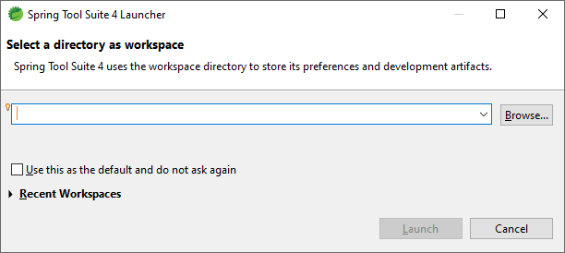
GENERANDO UN NUEVO PROYECTO CON SPRING TOOL SUITE 4
Clic en el botón: Browse

Slide 4
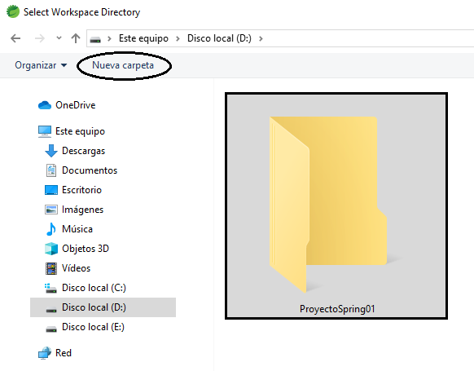
GENERANDO UN NUEVO PROYECTO CON SPRING TOOL SUITE 4
Clic en : Nueva carpeta
Nombre de la carpeta:
ProyectoSpring01

Slide 5
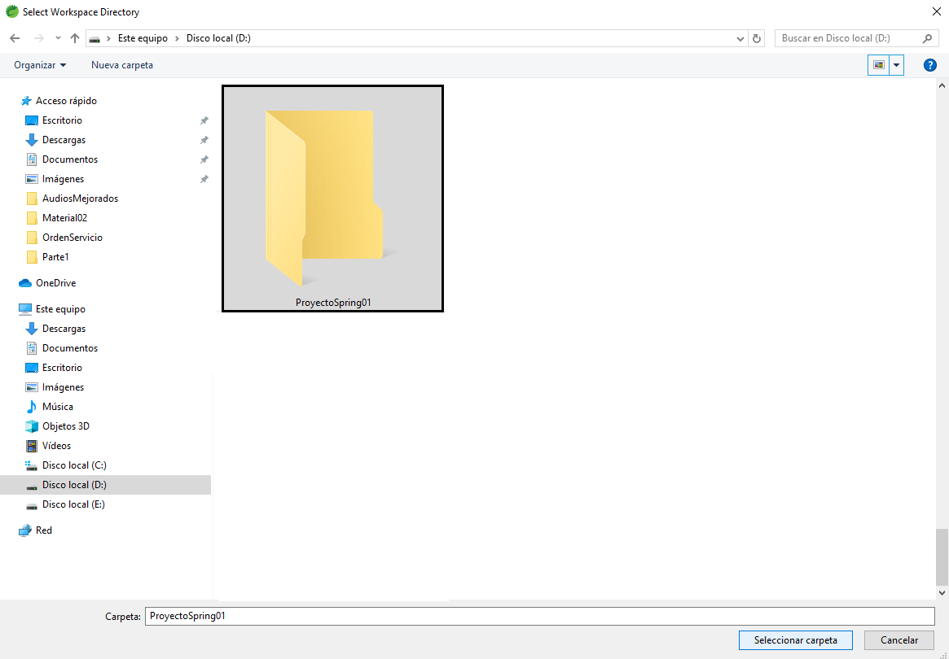
GENERANDO UN NUEVO PROYECTO CON SPRING TOOL SUITE 4
Seleccionar la carpeta
ProyectoSpring01
Clic en el botón:
Seleccionar la carpeta

Slide 6
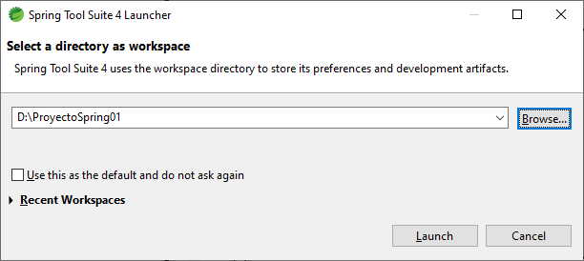
GENERANDO UN NUEVO PROYECTO CON SPRING TOOL SUITE 4
Clic en el botón:
Launch

Slide 7

GENERANDO UN NUEVO PROYECTO CON SPRING TOOL SUITE 4

Slide 8
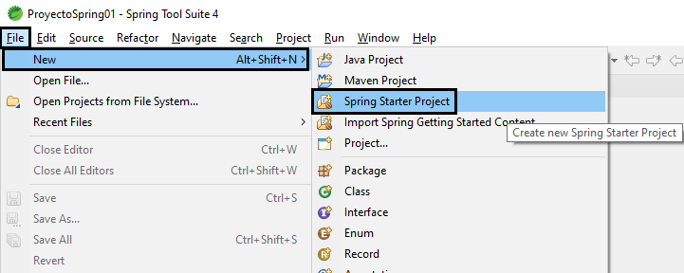
GENERANDO UN NUEVO PROYECTO CON SPRING TOOL SUITE 4
Clic en la opción: File
Clic en la opción: New
Clic en la opción: Spring Starter Project

Slide 9
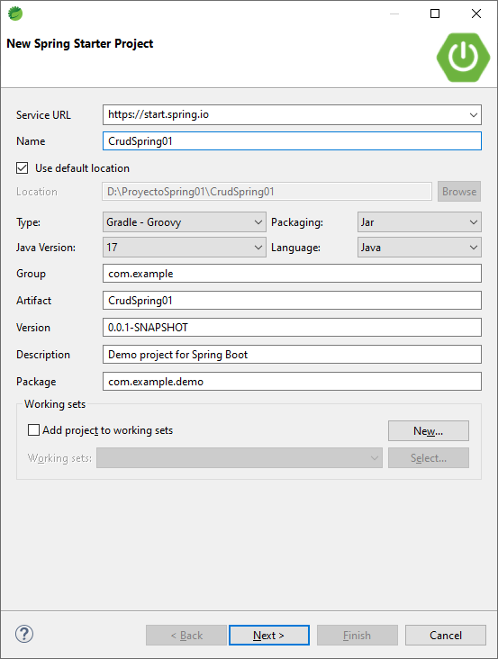
GENERANDO UN NUEVO PROYECTO CON SPRING TOOL SUITE 4
Nombre del proyecto: CrudSpring01

Slide 10
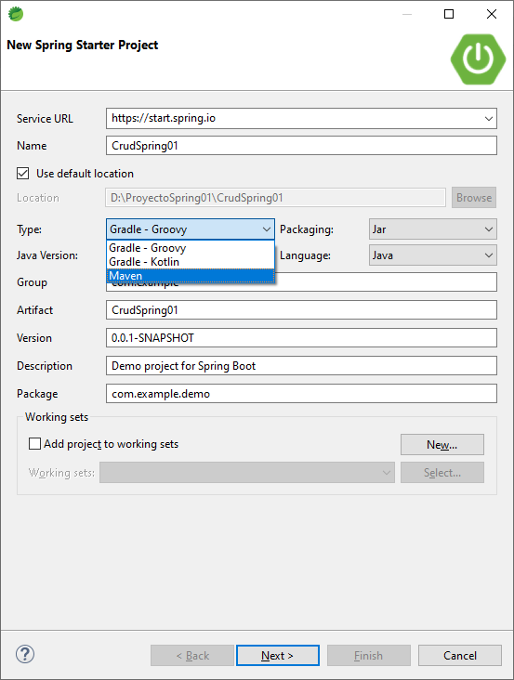
GENERANDO UN NUEVO PROYECTO CON SPRING TOOL SUITE 4
En tipo de proyecto, seleccionar: Maven

Slide 11
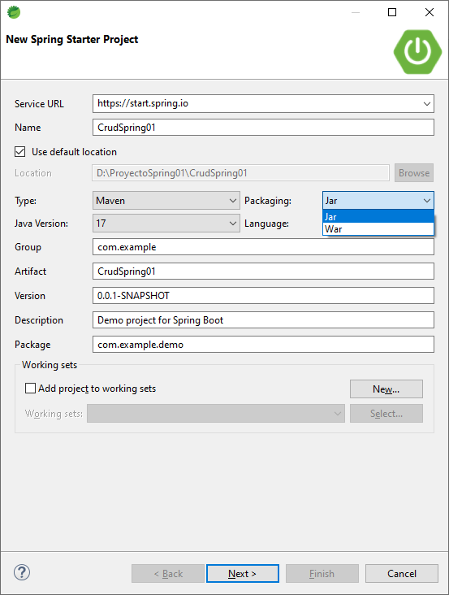
GENERANDO UN NUEVO PROYECTO CON SPRING TOOL SUITE 4
En packaging(embalaje), seleccionar: Jar

Slide 12
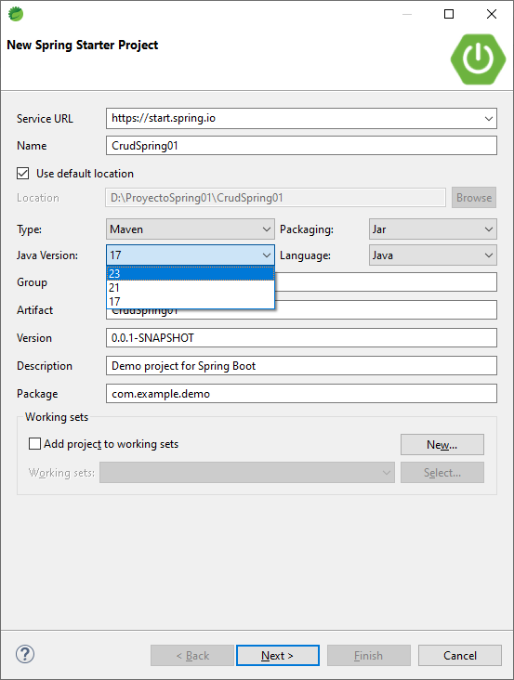
GENERANDO UN NUEVO PROYECTO CON SPRING TOOL SUITE 4
En Java Versión, seleccionar: 23

Slide 13
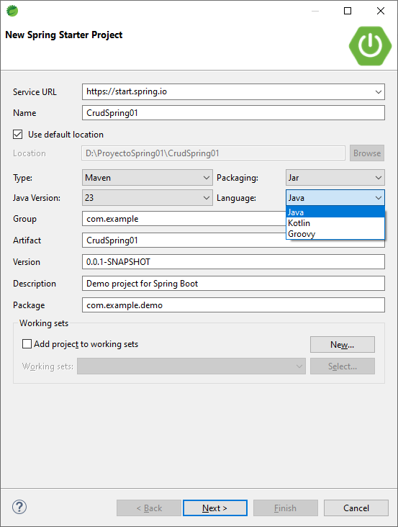
GENERANDO UN NUEVO PROYECTO CON SPRING TOOL SUITE 4
En language, seleccionar: Java

Slide 14
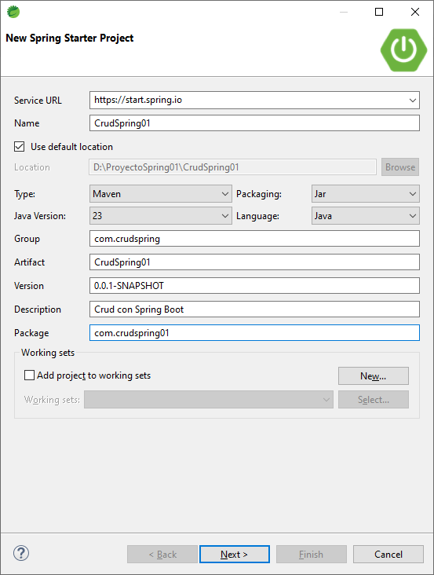
GENERANDO UN NUEVO PROYECTO CON SPRING TOOL SUITE 4
En group: com.crudspring
En Artifact: CrudSpring01
En Version: 0.0.1-SNAPSHOT
En Description: Crud con Spring Boot
En Package: com.crudspring01
Clic en el botón: Next

Slide 15
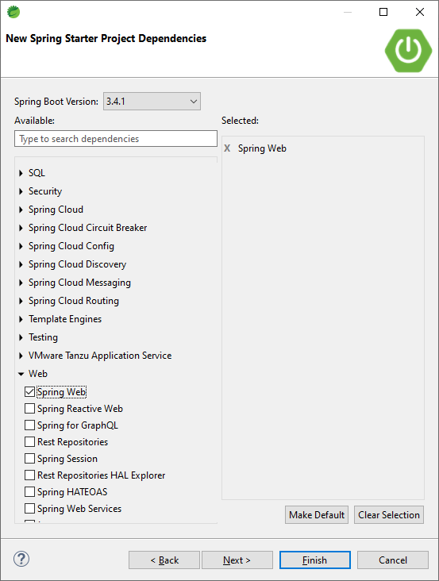
GENERANDO UN NUEVO PROYECTO CON SPRING TOOL SUITE 4
Seleccionar las siguientes dependencias
Spring Web
Incluye componentes necesarios para desarrollar aplicaciones web, incluidas APIs REST, añade soporte para controladores, vistas y APIs HTTP.
Expandir la opción: Web
Clic en la casilla:
Spring Web

Slide 16
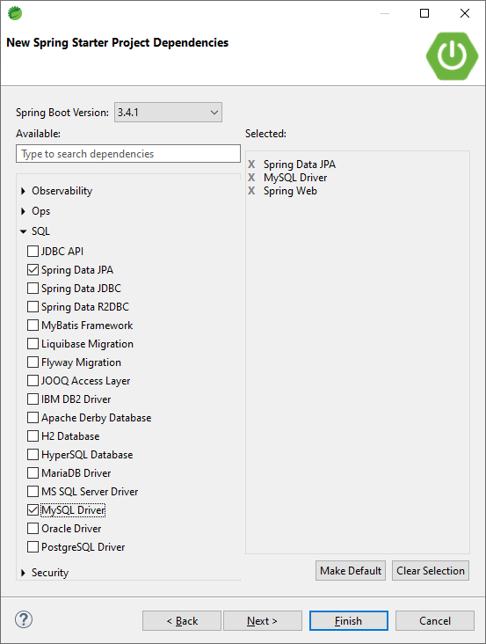
GENERANDO UN NUEVO PROYECTO CON SPRING TOOL SUITE 4
Spring Data JPA
Es una dependencia que permite trabajar con bases de datos relacionales utilizando Java Persistence API (JPA).
Proporciona abstracciones y facilita el manejo de entidades, repositorios y consultas.
1.- Expandir la opción: SQL
2.- Clic en la casilla:
Spring Data JPA
MySQL Driver
Es el controlador (driver) necesario para conectar el proyecto a una base de datos MySQL.
Permite que la aplicación Spring Boot pueda comunicarse con un servidor de base de datos MySQL.
3.- Clic en la casilla:
MySQL Driver
4.- Clic en el botón: Next

Slide 17
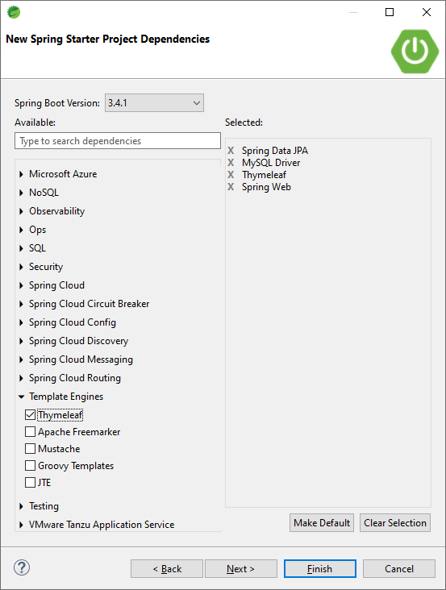
GENERANDO UN NUEVO PROYECTO CON SPRING TOOL SUITE 4
Thymeleaf
Es un motor de plantillas para aplicaciones Java.
Se utiliza principalmente para generar vistas HTML en aplicaciones web.
Es muy popular para proyectos que requieren crear páginas web dinámicas.
1.- Expandir la opción: Template Engines
2.- Clic en la casilla:
Thymeleaf

Slide 18
GENERANDO UN NUEVO PROYECTO CON SPRING TOOL SUITE 4
Dependencias Seleccionadas
Clic en el botón: Next

Slide 19
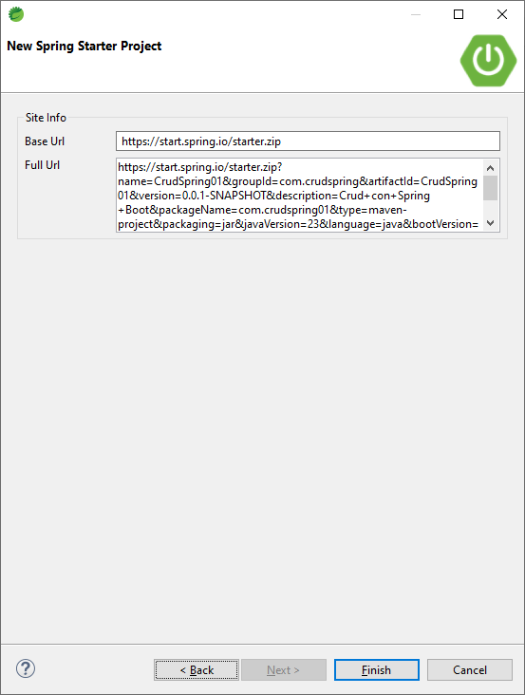
GENERANDO UN NUEVO PROYECTO CON SPRING TOOL SUITE 4
Clic en el botón: Finish

Slide 20
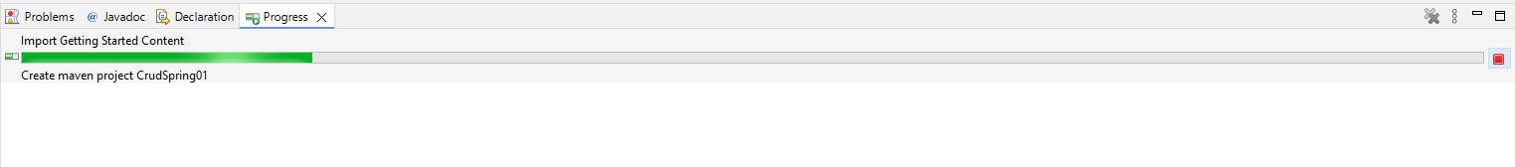
GENERANDO UN NUEVO PROYECTO CON SPRING TOOL SUITE 4
Se muestra el progreso de la creación y configuración del proyecto Maven en Spring Tool Suite 4.

Slide 21
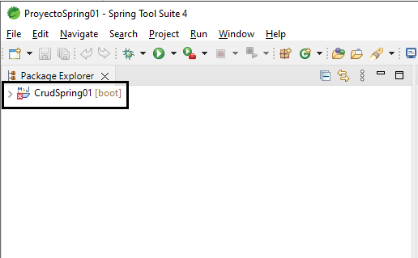
GENERANDO UN NUEVO PROYECTO CON SPRING TOOL SUITE 4
Se muestra un aspa de color blanco con fondo rojo, en el proyecto.
Esto es porque no esta configurado el jdk 23

Slide 22
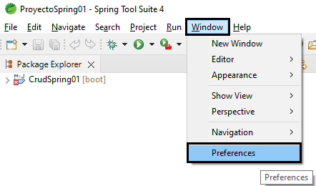
GENERANDO UN NUEVO PROYECTO CON SPRING TOOL SUITE 4
1.- Clic en la opción: Window
2.- Clic en la opción: Preferences

Slide 23
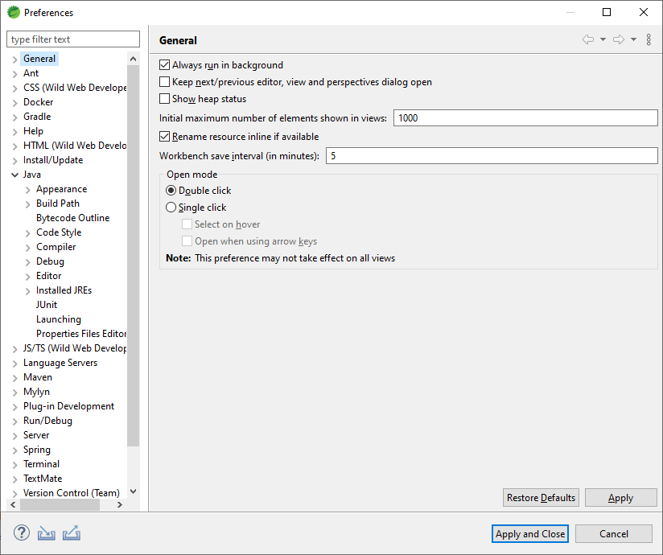
GENERANDO UN NUEVO PROYECTO CON SPRING TOOL SUITE 4
1.- Expandir la opción: Java
2.- Clic en la opción:
Installed JREs

Slide 24
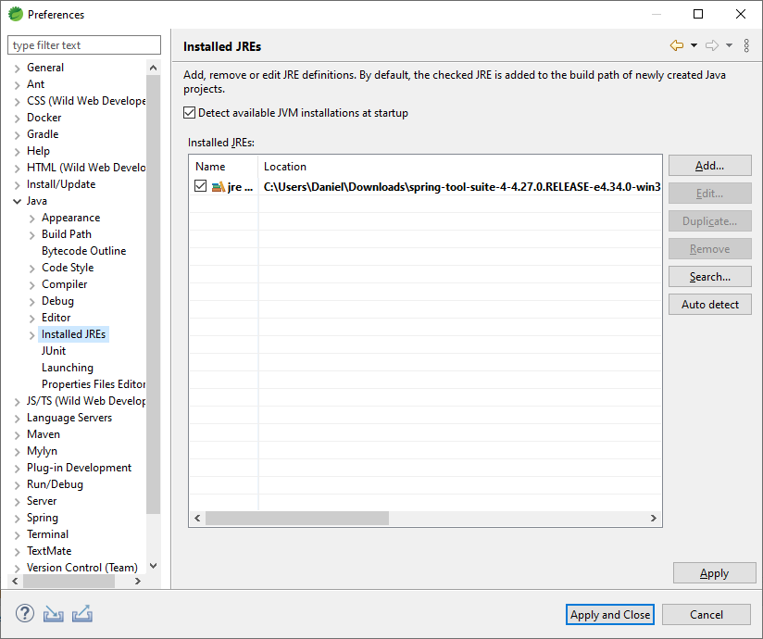
GENERANDO UN NUEVO PROYECTO CON SPRING TOOL SUITE 4
Clic en el botón: Add

Slide 25
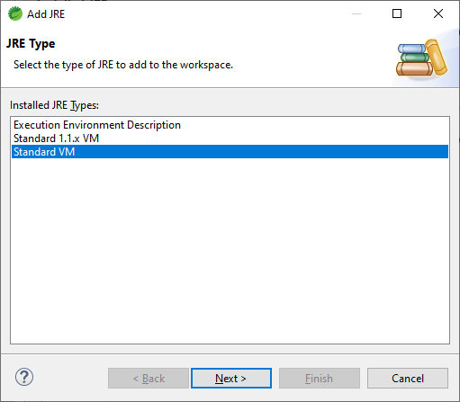
GENERANDO UN NUEVO PROYECTO CON SPRING TOOL SUITE 4
Clic en la opción: Standard VM
Esta opción permite configurar un entorno de Java Runtime Environment (JRE) basado en una Máquina Virtual estándar (Standard Virtual Machine).
Clic en el botón: Next

Slide 26
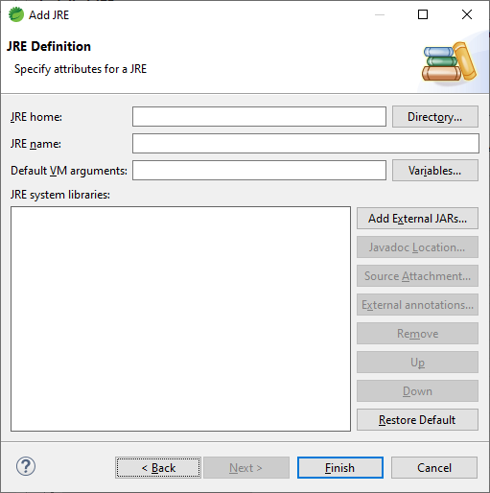
GENERANDO UN NUEVO PROYECTO CON SPRING TOOL SUITE 4
Clic en el botón:
Directory

Slide 27
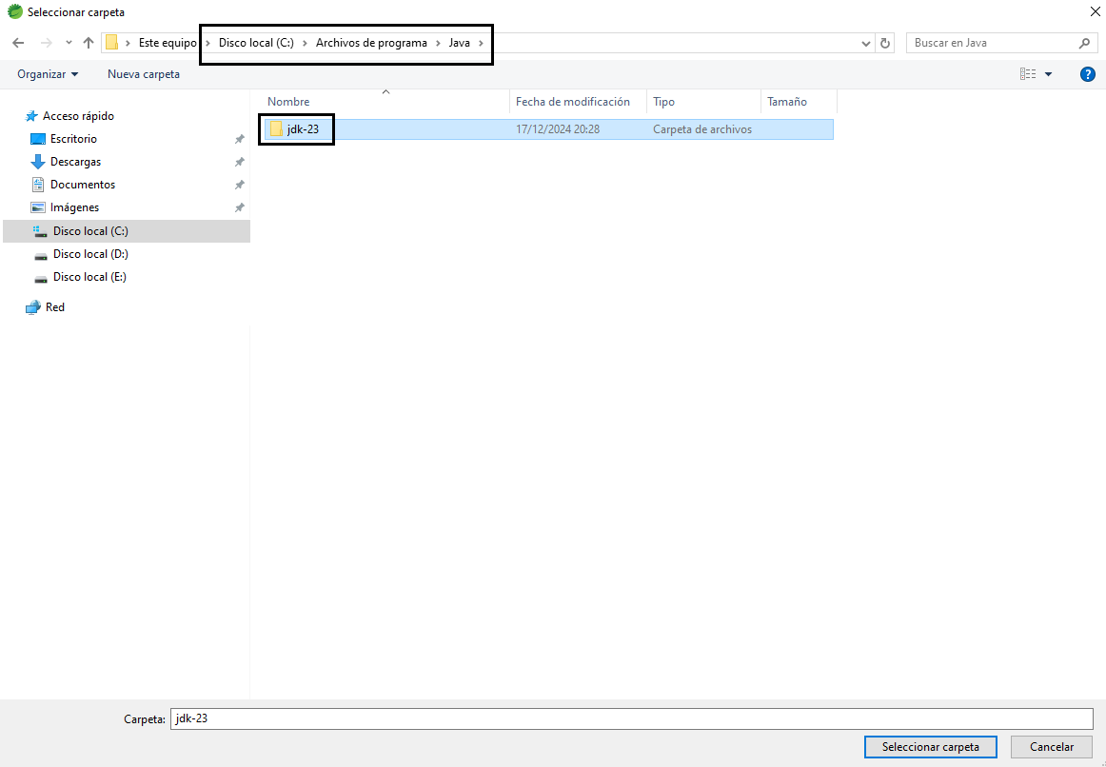
GENERANDO UN NUEVO PROYECTO CON SPRING TOOL SUITE 4
Ruta
C:\Program Files\Java
C:\Archivos de Programa\Java
Seleccionar la carpeta:
jdk-23
Clic en el botón: Seleccionar carpeta

Slide 28
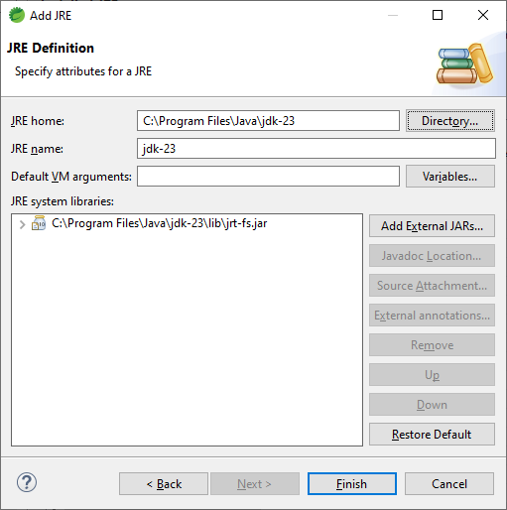
GENERANDO UN NUEVO PROYECTO CON SPRING TOOL SUITE 4
Clic en el botón: Finish

Slide 29
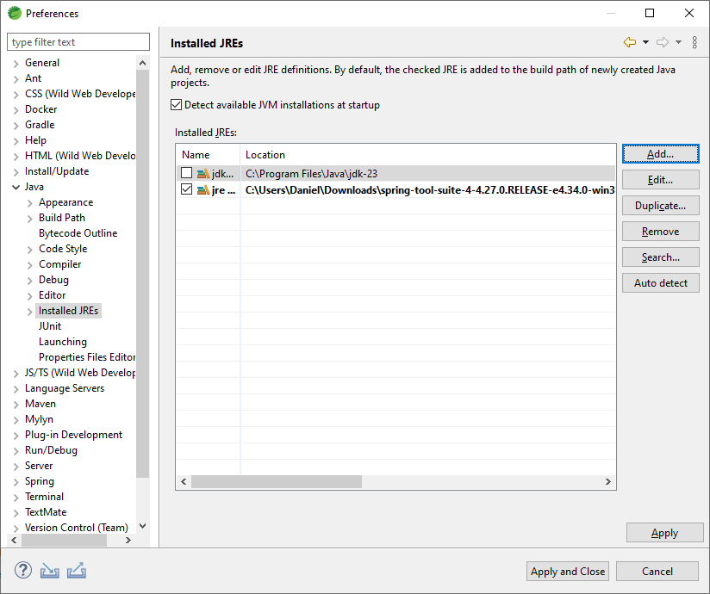
GENERANDO UN NUEVO PROYECTO CON SPRING TOOL SUITE 4
Clic en la casilla:
Jdk 23 (C:\Program Files\jdk-23)

Slide 30
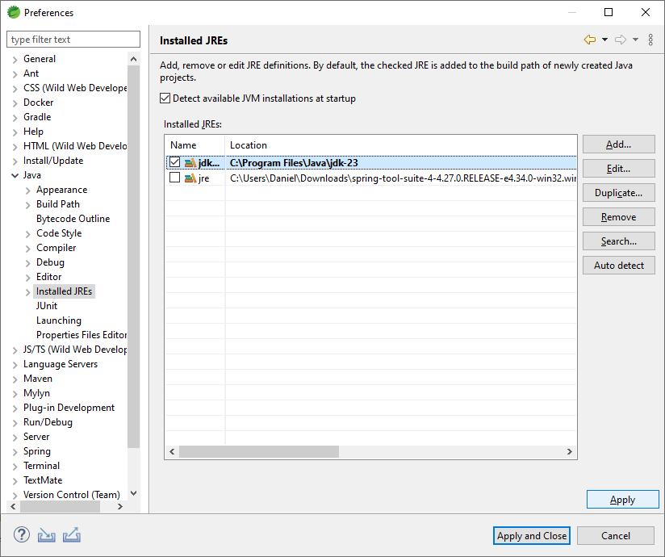
GENERANDO UN NUEVO PROYECTO CON SPRING TOOL SUITE 4
Clic en el botón: Apply

Slide 31
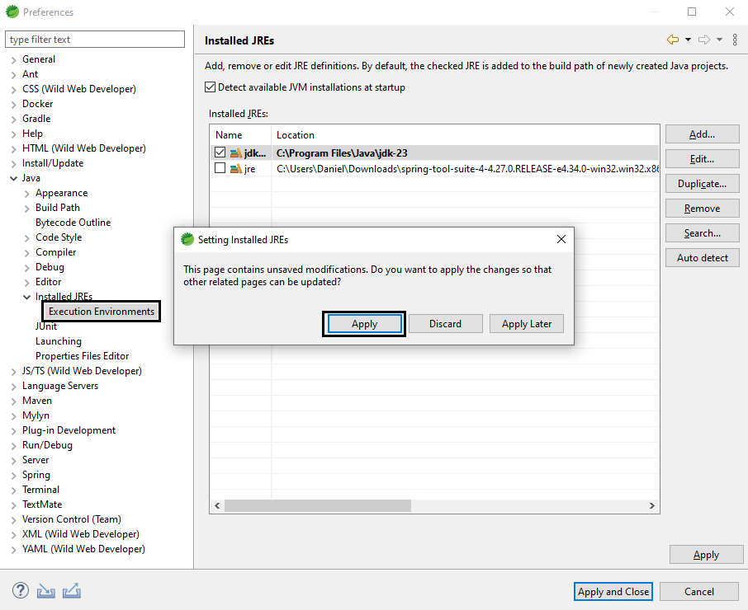
GENERANDO UN NUEVO PROYECTO CON SPRING TOOL SUITE 4
1.- Expandir:
Installed JREs
2.- Clic en la opción:
Execution Environments
3.- Clic en el botón: Apply

Slide 32
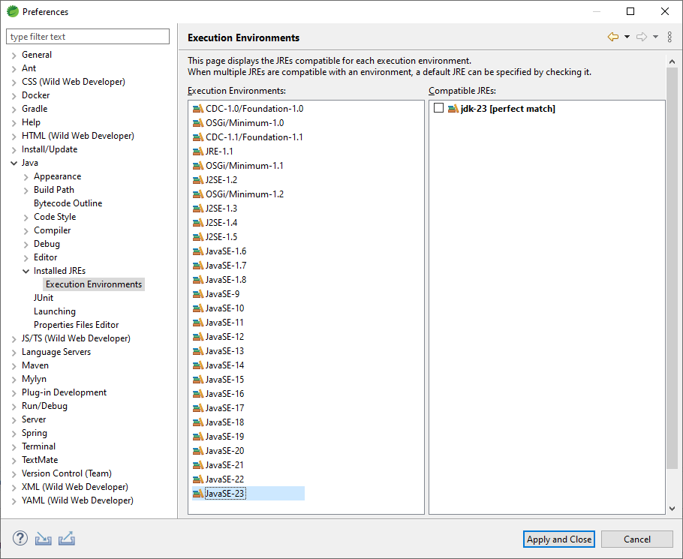
GENERANDO UN NUEVO PROYECTO CON SPRING TOOL SUITE 4
2.- Clic en la casilla: jdk-23
1.- Clic en la opción: JavaSE-23

Slide 33
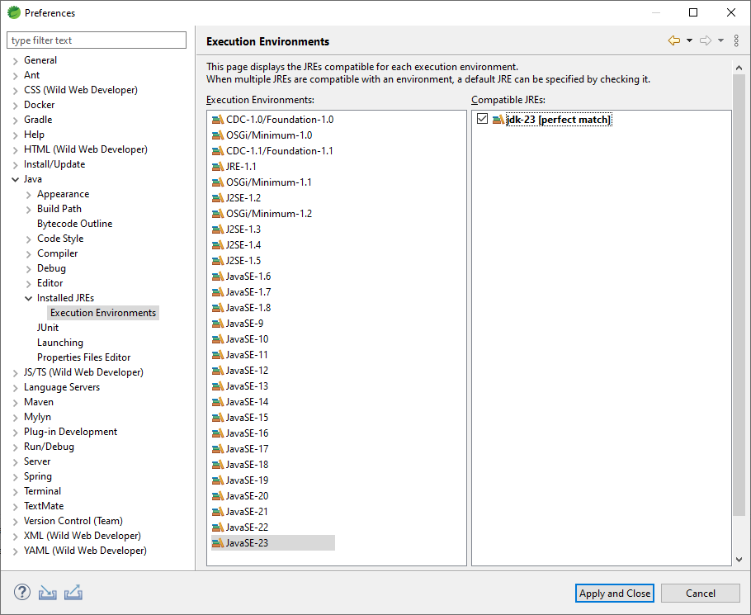
GENERANDO UN NUEVO PROYECTO CON SPRING TOOL SUITE 4
Jdk 23, seleccionado

Slide 34
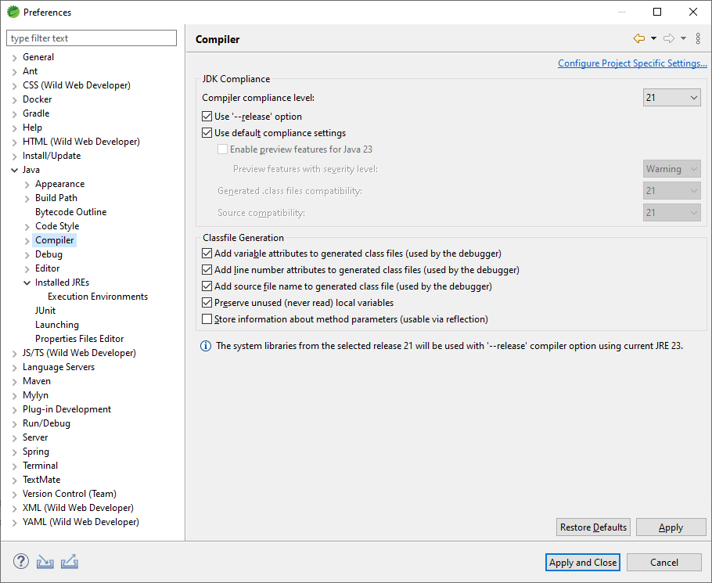
GENERANDO UN NUEVO PROYECTO CON SPRING TOOL SUITE 4
Clic en la opción: Compiler

Slide 35
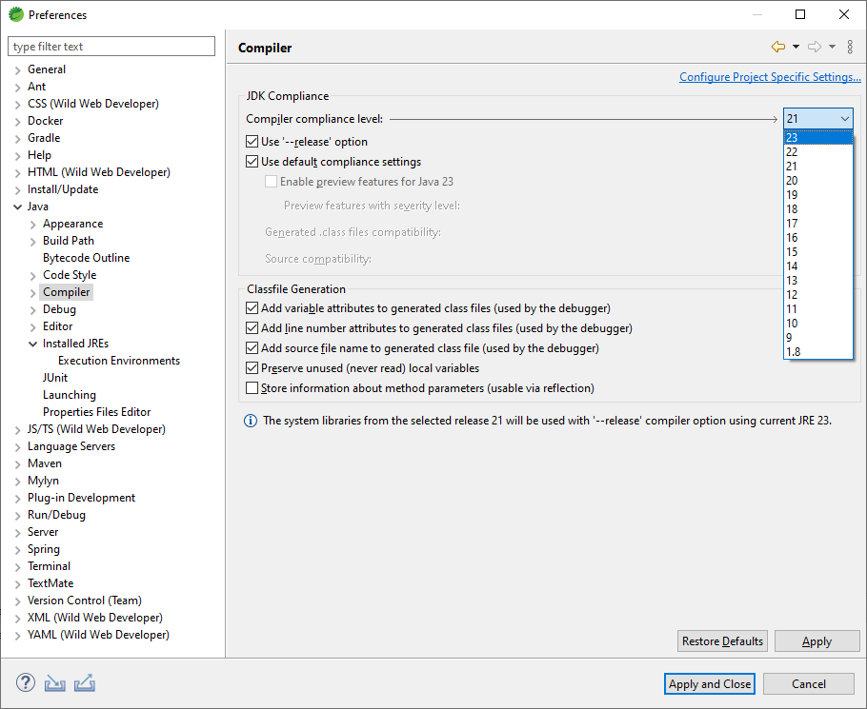
GENERANDO UN NUEVO PROYECTO CON SPRING TOOL SUITE 4
Clic en la versión: 23

Slide 36
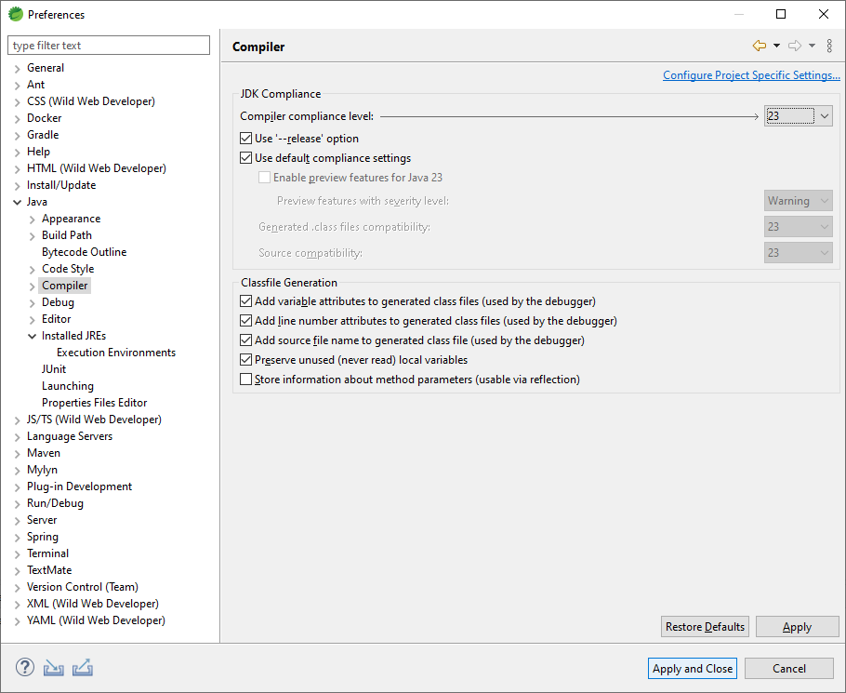
GENERANDO UN NUEVO PROYECTO CON SPRING TOOL SUITE 4
Clic en el botón: Apply and Close

Slide 37
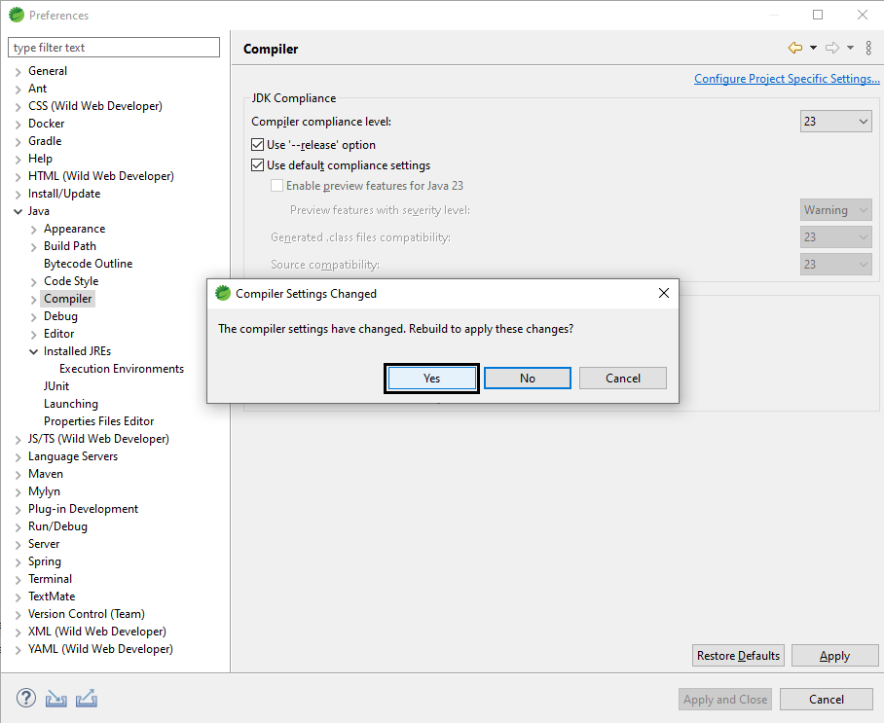
GENERANDO UN NUEVO PROYECTO CON SPRING TOOL SUITE 4
Clic en el botón: Yes

Slide 38
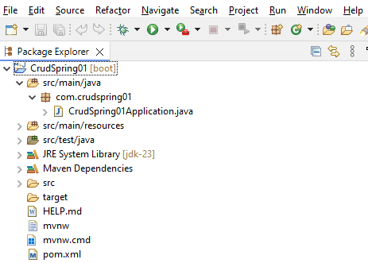
GENERANDO UN NUEVO PROYECTO CON SPRING TOOL SUITE 4
Proyecto sin errores

